Slide 1
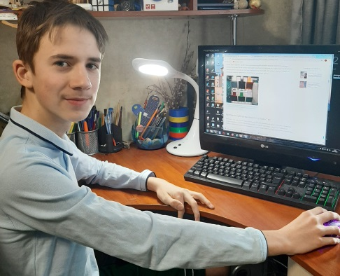

Всеукраїнський інтерактивний конкурс юних винахідників“МАН-Юніор Дослідник – 2020”
Номінація “ Технік – Юніор ”
Тема:«Розумна витяжка для кухні»
Виконавець:Шматко Денис Андрійович, гурток «Юні конструктори приладів радіоелектроніки» комунального закладу «Харківська обласна МАН Харківської обласної ради», 9 клас Харківської гімназії № 47 Харківської міської ради.
Керівник: Лавров Володимир Дмитрович - керівник гуртка «Юні конструктори приладів радіоелектроніки» комунального закладу «Харківська обласна МАН Харківської обласної ради».

Slide 2
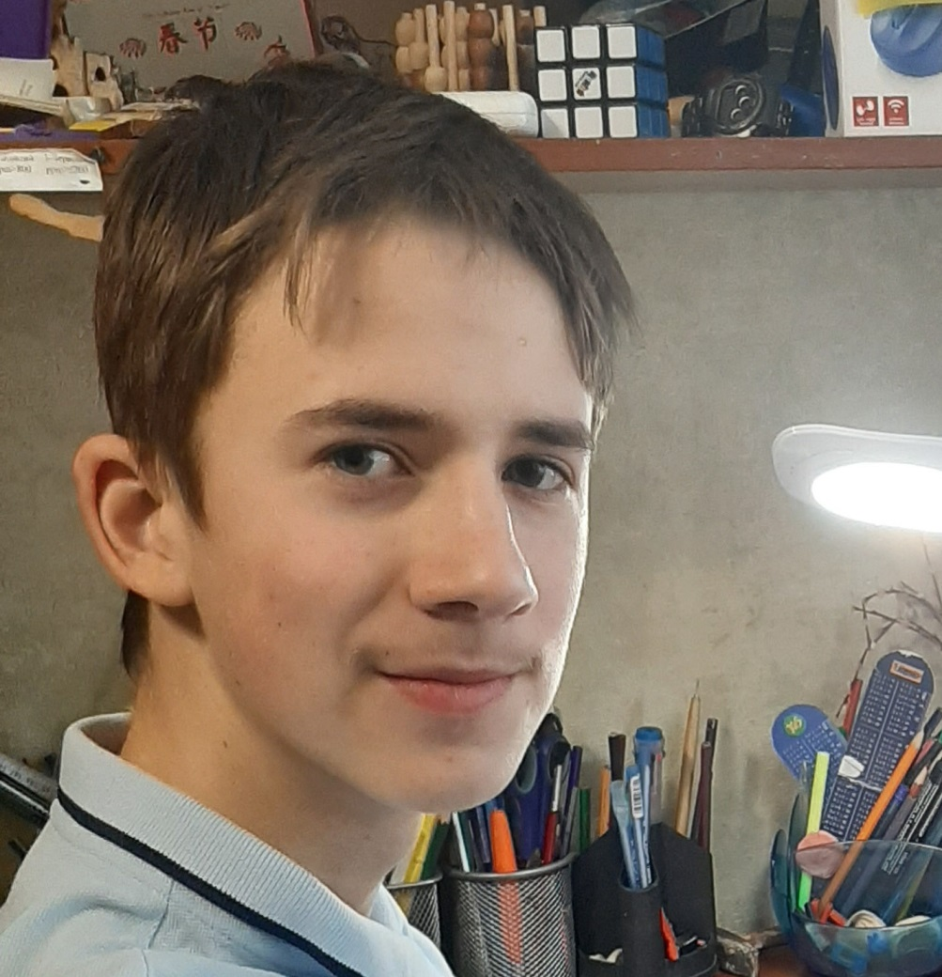
Розумна витяжка для кухні
Моя візитка : Шматко Денис Андрійович, мені 14 років .
Я учень 9-го класу Харківської гімназії №47
Люблю займатися спортом, захоплююсь конструюванням приладів та відвідую гурток «Юні конструктори приладів радіоелектроніки» комунального закладу «Харківська обласна МАН Харківської обласної ради».
Мій улюблений предмет - фізика

Slide 3
Об’єктом дослідження у роботі є концепція «Розумного» будинку.
Предмет дослідження – засоби автоматизації підтримки мікроклімату кухонної кімнати.
Мета дослідження – розробка «розумної» витяжки для кухні.
Актуальність дослідження обумовлена необхідністю технічної модернізації кухонного обладнання.

Slide 4

Завдання дослідження
сформулювати технічні вимоги до конструкції та принципу роботи пристрою;
розробити конструкцію та електричну схему пристрою;
виготовити діючий макет пристрою;
провести випробування макету пристрою;
вивчити фізичний вплив температури та вологості на властивості напівпровідників, електрохімічні процеси;
вивчити принципи побудови електронних пристроїв автоматики на базі мікроконтроллерів та ін.

Slide 5
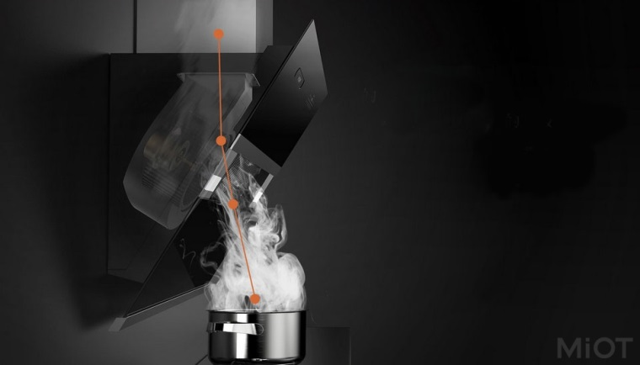
Критерії сучасних витяжок для кухні
режими роботи; наявність додаткових функцій;
гучність;
спосіб керування приладом.
Матеріал корпусу; продуктивність;

Slide 6
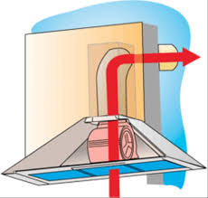

Принцип роботи витяжки
Принцип роботи приладу для очищення кухонного повітря практично не відрізняється від того, як функціонує пилосос. Усередині витяжки встановлений мотор і вентилятор, завдяки якому відбувається всмоктування повітря. Оскільки прилад встановлений безпосередньо над поверхнею плити, випаровування і запахи не встигають поширитися по кухні і затягуються моментально до витяжки.
Пристрій

Slide 7
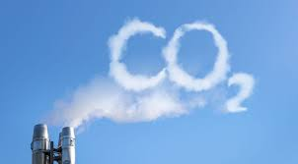
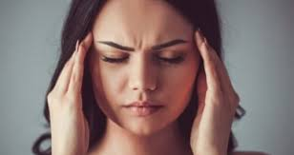
Вплив вуглекислого газу на самопочуття людей
Один з найпоширеніших газів, який виникає при готуванні їжі-вуглекислий газ
рівень CO2, який перевищує 800 ppm, приводить до зниження концентрації уваги не менше як 30%;
при концентрації CO2 на рівні 1000 ppm, практично у всіх людей, що досліджувались та які були схильні до мігрені почала боліти голова;
при рівні CO2 більше як 1500 ppm у 80% людей, що досліджувались з’явилось почуття втоми;
концентрація CO2 більше як 1500 ppm – більш як 60% людей, що досліджувались не могли зосередитись.

Slide 8
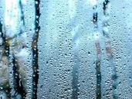
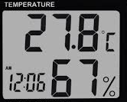

Несприятливі поєднання високих температур повітря й висо­ких значень відносної вологості створюють неприємне відчуття за­духи.
Тривале перебування людини в умовах вологого повітря шкідли­во для організму, як при високій, так і при низькій температурі. За таких умов спостерігається зниження опору організму до про­студних і інфекційних захворювань, а також до ревматизму, тубер­кульозу й захворювань нирок, спостерігається швидка стомлю­ваність, погіршення сприйняття й пам’яті. Загострення захворювань сер­цево-судинної системи також спостерігається при високій відносній вологості (80-95 %).
Вплив вологості на самопочуття людей

Slide 9

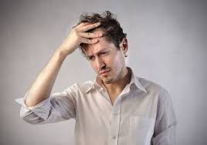
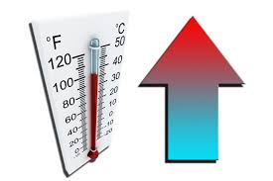
Характерним для кухні є наявність підвищеної температури.
Вона провокує головний біль, загальне погане самопочуття, задишку. Зниження вмісту кисню в повітрі, що спостерігається при високій температурі, приводить до сильного кисневого голодування всіх органів і тканин організму, розвитку ішемічної хвороби серця та бронхіальної астми. Знижується увага й координація рухів, істотно зменшується працездатність: при 24 °С на 15 %, а при 28 °С – на 30 %.
Вплив температури на самопочуття людей

Slide 10
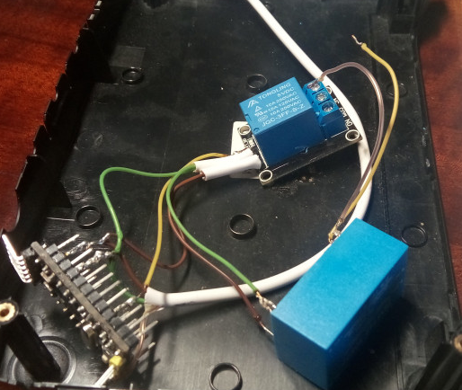

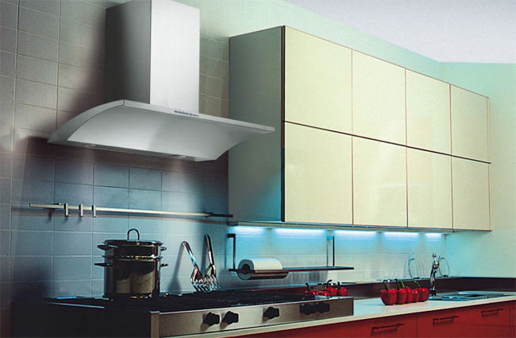
Для чого модернізація кухонного обладнення ?
Застосування модернізованої витяжки дозволить не тільки покращити стан повітря на кухні, але й підвищити енергоефективність, заощадити кошти.
витяжка за прийнятими технічними рішеннями та випробування розробленої системи підтвердили її працездатність, зручність та функціональність експлуатації.

Slide 11
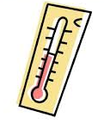
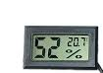

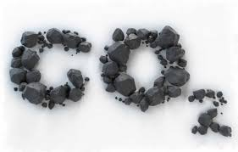
Технічні вимоги на розробку пристрою
Керування роботою витяжки в автоматичному режимі здійснюється за допомогою електронного блоку, побудованого на платформі Arduino на базі мікроконтроллера Atmega 328. Вмикання витяжки в автоматичному режимі здійснюється:
при перевищенні температури повітря на кухні вище встановленого при налаштуванні значення (зазвичай 24°С);
при перевищенні вологості 60% (норма для жилих приміщень);
при перевищенні домішок СО2 вище 1000 ppm;
Контроль цих параметрів здійснюється за допомогою відповідних датчиків, які підключені до плати Arduino.

Slide 12
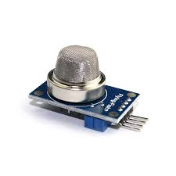
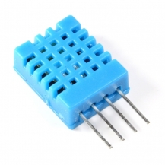
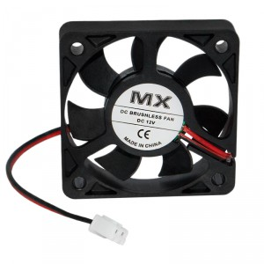
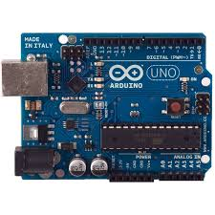
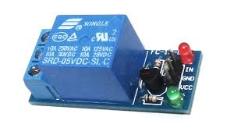

Склад та будова пристрою
DHT11 –цифровий датчик температури та вологи ;
Вентилятор ;
MQ135 – датчик СО2;
Плата Arduino Uno на базі мікроконтролера ATmega328
Модуль реле на 5V

Slide 13
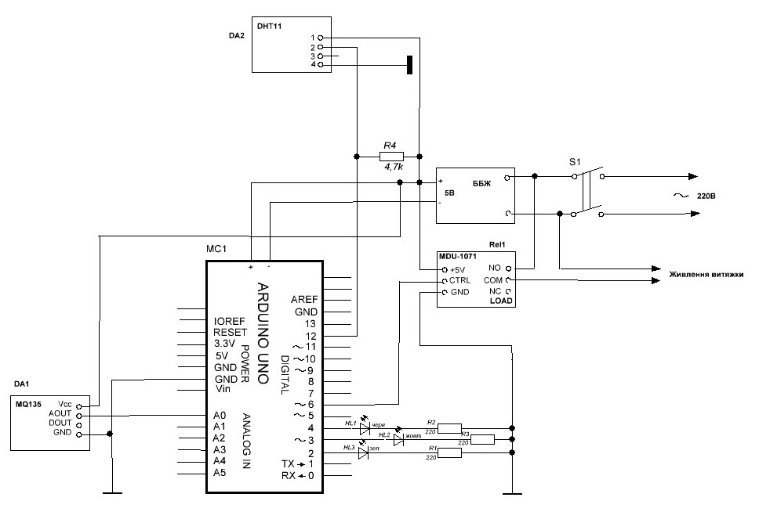
№ з/п | Познач. | Найменування
1 | МС1 | Плата мікроконтроллера Arduino UNO
2 | S1 | Автоматичний вимикач 2пол. 220 В, 10А
3 | DA1 | Датчик якості повітря МQ135
4 | DA2 | Датчик температури та вологості DHT11
5 | Rel1 | Модуль реле MDU-1071
6 | ББЖ | Блок живлення
7 | LED1-LED3 | Світлодіоди
8 | R1- R4 | Резистори ОМЛТ-0,125
СХЕМА ЕЛЕКТРИЧНА ПРИНЦИПОВА
КЕРУВАННЯ ВИТЯЖКОЮ

Slide 14
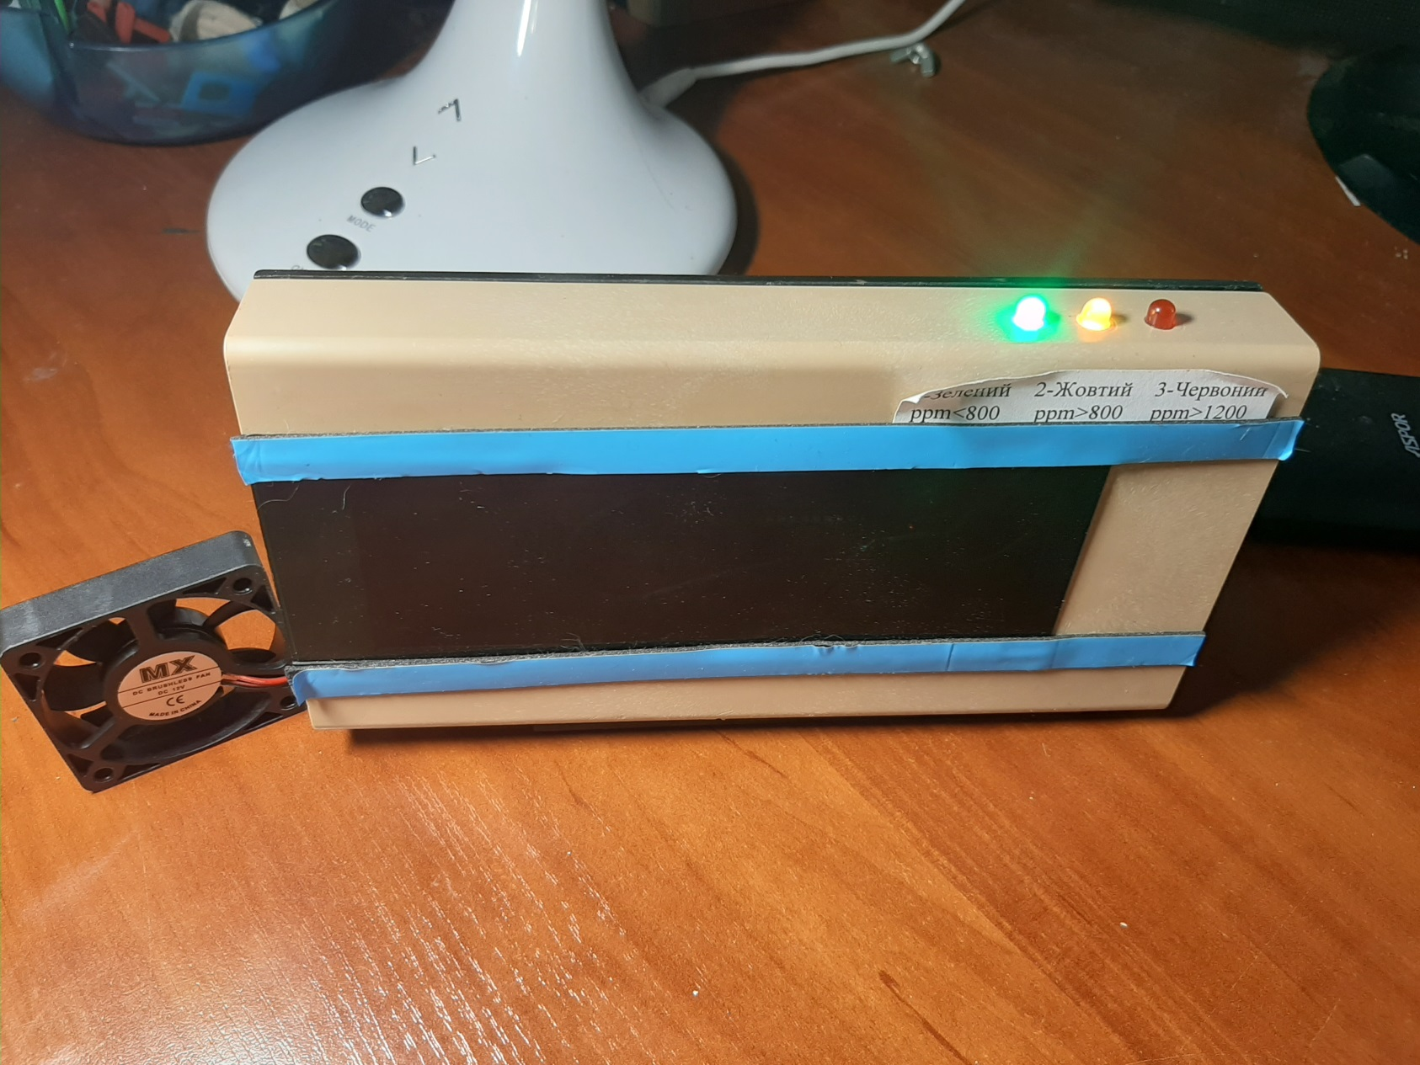
Випробування системи керування

Slide 15
Висновки :
сформульовані технічні вимоги до конструкції та принципу роботи пристрою;
розроблена конструкція, програмне забезпечення та електрична схема пристрою;
виготовлено діючий макет пристрою;
проведено випробування макету пристрою;
результати випробування підтвердили працездатність пристрою та можливість його використання за призначенням;
новизна розробки полягає в застосуванні сучасних інформаційних технологій для забезпечення мікроклікамату в кухонній кімнаті.

Slide 16
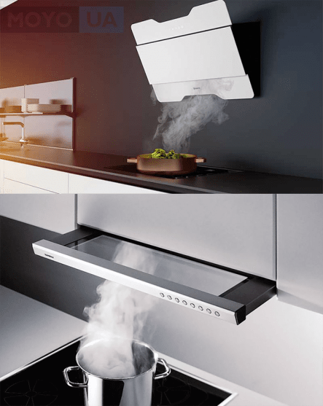
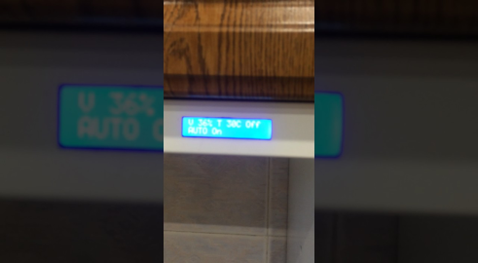
Дякую за увагу !!!

